Slide 1
Реализация Территориальной программы ОМС за 6 месяцев 2013 года
С.А. Вдовенко – заместитель министра – руководитель департамента реализации законодательства в сфере здравоохранения
Notes:
Мероприятия, проводимые в здравоохранении Самарской области в 2013 году, направлены на формирование стабильной системы финансирования и создание адекватной модели оплаты труда медицинского персонала, которые должны способствовать восстановлению управляемости отраслью на основе единых организационных и финансовых принципов.

Slide 2
Отличительные особенности ТПГГ-2013
Программа разработана на три года;
Программа приведена в соответствие с требованиями нового законодательства в сфере охраны здоровья граждан;
содержит средние нормативы объема и стоимости неотложной и паллиативной медицинской помощи;
введена новая единица объема амбулаторной помощи – обращение, как кратность посещений при одном заболевании;
конкретизированы способы оплаты медицинской помощи.
В части определения порядка и условий оказания бесплатной медицинской помощи Программа включает в себя:
условия реализации установленного законодательством права на выбор медицинского учреждения и врача, в том числе врача общей практики (семейного врача);
порядок реализации права внеочередного оказания медицинской помощи отдельным категориям граждан в медицинских организациях;
порядок обеспечения граждан лекарственными препаратами, медицинскими изделиями, донорской кровью и ее компонентами, лечебным питанием, в том числе специализированными продуктами лечебного питания, по медицинским показаниям;
перечень мероприятий по профилактике заболеваний и формированию здорового образа жизни;
условия размещения пациентов в маломестных палатах (боксах) по медицинским и (или) эпидемиологическим показаниям;
порядок предоставления транспортных услуг при сопровождении медицинским работником пациента
Notes:
Отличительной особенностью Программы государственных гарантий бесплатного оказания гражданам медицинской помощи на 2013 год является следующее:
Программа разработана на три года;
она приведена в соответствие с требованиями нового законодательства в сфере охраны здоровья граждан;
содержит средние нормативы объема и стоимости неотложной и паллиативной медицинской помощи;
введена новая единица объема амбулаторной помощи – обращение, как кратность посещений при одном заболевании;
конкретизированы способы оплаты медицинской помощи.
Определен порядок и условия оказания бесплатной медицинской помощи, такие как :
Реализации права на выбор медицинского учреждения и врача;
право внеочередного оказания медицинской помощи отдельным категориям граждан в медицинских организациях;
порядок обеспечения граждан лекарственными препаратами, медицинскими изделиями, донорской кровью и ее компонентами, лечебным питанием;
перечень мероприятий по профилактике заболеваний и формированию здорового образа жизни;
условия размещения пациентов в маломестных палатах;
порядок предоставления транспортных услуг при сопровождении медицинским работником пациента

Slide 3
Затраты на медицинскую помощь по ТП ГГ в 2009-2013 гг.
Notes:
С 2010 года произошел рост Программы государственных гарантий области на почти на 50 %, стоимость Программы на 2013 год составляет 29,5млрд. рублей. Однако даже при таком значительном росте мы пока не можем выполнить объемные нормативы, рекомендуемые федеральными органами, в частности, по скорой медицинской и стационарной помощи, причем в части средств из областного бюджета

Slide 4
Финансовое обеспечение
ТП ОМС в 2009-2013 гг.
Notes:
В то же время более заметный рост отмечается в части программы обязательного медицинского страхования. ТП ОМС выросла с 2009 года на 125 % (с 10,4 до 23,4 млрд. руб.). Если в структуре программы государственных гарантий территориальная программа ОМС составляла в 2009 – 2010 годах 53 %, то в 2013 году удельный вес средств ОМС вырос до 79%, что соответствует постепенному переходу здравоохранения области к одноканальному финансированию. В связи с переходом на одноканальное финансирование в стоимость территориальной программы ОМС на 2013 год включены расходы на содержание учреждений здравоохранения всех форм собственности, работающих в системе ОМС; расходы на оказание медицинской помощи отделениями скорой медицинской помощи, ранее финансируемые за счет средств бюджетов по всем статьям затрат за исключением расходов на финансирование целевых программ, капитального строительства, капитального ремонта, регистрацию земельных участков и расходов на приобретение дорогостоящего оборудования стоимостью свыше 100 тысяч рублей за единицу. Такая система финансирования по расширенному тарифу позволяет главным врачам маневрировать заработанными за оказанную медицинскую помощь средствами, и, в случае необходимости, направлять их на наиболее приоритетные статьи расходов, включая ремонт оборудования, закупку недорогого оборудования, повышение квалификации медицинских работников. Внедрение преимущественно одноканальной системы финансирования приводит к включению механизма экономической заинтересованности в расширении ресурсосберегающих технологий и рациональном использовании имеющихся финансовых средств.
Следует отметить и такой важный факт, как значительный, опережающий рост в системе ОМС поступлений из бюджета в виде платежей за неработающее население. С 2009 года эти поступления выросли с 5,1 млрд. рублей до 7,4 млрд. рублей, или на 45 %, а если учесть все поступления из бюджета области в ОМС, рост составит более 100 %.

Slide 5
Подушевой норматив по ТП ОМС в 2009-2013 гг.
Notes:
Одновременно отмечается на 123,7 % рост по ОМС и подушевого норматива, который вплотную приблизился к федеральному рекомендуемому показателю и в 2013 году составил 7 299,4 рубля.

Slide 6
Плановые объемы ТПОМС
В 2013 году:
Доля затрат на АПП в объемах составляет 43,7%, стационарной помощи – 51,3%, стационарозамещающей помощи – 4,6%, экстракорпорального оплодотворения– 0,3%.
По дорожной карте в 2020 году:
Доля затрат на АПП в объемах составляет 39,8 %, стационарной помощи – 49,5%, стационароза-мещающей помощи – 10,7 %
В АПП:
амбулаторно-поликлинические услуги, включая посещения с профилактической целью – 88% от общего количества посещений, 77% - финансовых средств;
неотложная помощь – 4% посещений, 5% финансовых средства;
гемодиализ – 1% посещений, 9% финансовых средства;
амбулаторная стоматологическая помощь – 7% посещений, 9% финансовых средства.
Notes:
Одним из основных условий стабильности финансирования медицинских организаций является выполнение объемов медицинской помощи, установленных Комиссией по разработке территориальной программы ОМС.
Доля затрат на АПП в Объемах составляет 43,7%, стационарной помощи – 51,3%, стационарозамещающей помощи – 4,6%, экстракорпорального оплодотворения – 0,3%. В дорожной карте до 2020 года предусмотрен рост удельного веса СЗП в 2,3 раза, за счет СП и АПП.
Во исполнение требований Федеральной Программы государственных гарантий, впервые структура Объемов амбулаторно-поликлинической помощи включает в себя следующие виды:
амбулаторно-поликлинические услуги, включая посещения с профилактической целью – 88% от общего количества посещений, 77% - финансовых средств;
неотложная помощь – 4% посещений, 5% финансовых средства;
гемодиализ – 1% посещений, 9% финансовых средства;
амбулаторная стоматологическая помощь – 7% посещений, 9% финансовых средства.

Slide 7
Исполнение ТПОМС
За 6 месяцев 2013 года оказано медицинских услуг застрахованным жителям Самарской области на общую сумму 10 574,1 млн. руб., что составило 95,5% от стоимости медицинской помощи, предусмотренной территориальной программой ОМС на 6 месяцев 2013 год.
В рамках базовой программы ОМС по всем статьям расходов оказано медицинских услуг:
- по скорой медицинской помощи на 652,5 млн. руб. (91,4% от плана),
- по амбулаторно-поликлинической помощи на 4187,7 млн. руб. (94,5% от плана),
- по стационарной помощи на сумму 5170,6 млн. руб. (98% от плана),
- по стационарозамещающей помощи на 445,5 млн. руб. (90% от плана).
Сверх базовой программы (долечивание в условиях санатория) оказано медицинских услуг на сумму 117,8 млн.руб. (102% от плана).
Финансовые объемы выполнены в 63 из 171 МО (37%), в том числе в 33 МО (19,3%) - перевыполнены более чем на 10%.

Slide 8
Амбулаторно-поликлиническая помощь
Фактический объем посещений (услуг) по амбулаторно-поликлинической помощи на 1 застрахованного в 1 полугодии составил:
по области - 94% от нормативного показателя, в т.ч. по городским округам – 97% (превышение норматива объема на 1 застрахованного по
г.о. Самара – 112%, г.о. Отрадный – 103%; меньше норматива по г.о. Чапаевск 73%, г.о. Жигулевск 79%); по сельским районам – 87% (значительно больше норматива по ЦРБ Шенталинского района – 123%, ЦРБ Кинель-Черкасского района - 117%, ЦРБ Камышлинского района – 114%, ЦРБ Клявлинского района – 110% и др.; меньше норматива по ЦРБ Большеглушицкого района – 51%, ЦРБ Красноармейского района – 59%, ЦРБ Большечерниговского района – 66%, ЦРБ Ставропольского района – 63% и др.).
Notes:
Согласно Дорожной карте объем АПП за 10 лет в расчете на жителя в области должен вырасти на 63 % - с 7 до 11,4.
Фактический объем посещений (услуг) по амбулаторно-поликлинической помощи на 1 застрахованного в 1 полугодии составил:
по области - 94% от нормативного показателя, в т.ч. по городским округам – 97% (превышение норматива объема на 1 застрахованного в Самаре – 112%, Отрадном – 103%; меньше норматива в Чапаевске 73%, Жигулевске 79%); по сельским районам – 87% (значительно больше норматива по ЦРБ Шенталинского района – 123%, ЦРБ Кинель-Черкасского района - 117%, ЦРБ Камышлинского района – 114%, ЦРБ Клявлинского района – 110% и др.; меньше норматива по ЦРБ Большеглушицкого района – 51%, ЦРБ Красноармейского района – 59%, ЦРБ Большечерниговского района – 66%, ЦРБ Ставропольского района – 63% и др.).

Slide 9
Стационарная помощь
Норматив количества койко-дней на 1 застрахованного в стационарах круглосуточного пребывания в целом по области выполнен на 102%.
Уровень госпитализации на 1 застрахованного по всем территориям области за исключением г.о. Самара (96% от норматива) и Новокуйбышевск (99%) превышает нормативный и составляет в целом по области 104%.
Фактическая длительность госпитализации по области - 9,35 койко-дня при нормативе – 9,7, в том числе по городским округам - 9,4 , по сельским районам – 9,2 койко-дня.
Средняя стоимость койко-дня в целом по области составила 102% от нормативной (1664,74 руб.).
Остается высоким удельный вес экстренной госпитализации – 71% в целом по области, в т.ч. по сельским районам - 66% (ЦРБ Безенчукского района – 79%, ЦРБ Кинельчеркассого района – 76%, ЦРБ Ставропольского района – 79%, ЦРБ Челновершинского района – 77%); по городским округам - 73% (выше среднего показателя удельный вес экстренной госпитализации по г.о. Тольятти – 77%, г.о. Жигулевск – 74% и др.). По сравнению с 2012 годом показатель увеличился на 2%, хотя в программе развития здравоохранения области запланировано постепенное снижение этого показателя.
Notes:
Согласно Дорожной карте объем стационарной помощи за 10 лет в расчете на жителя в области должен снизиться на 12 % - с 1,84 до 1,64 койко-дней. Норматив количества койко-дней на 1 застрахованного в стационарах круглосуточного пребывания в целом по области выполнен на 102%.
Уровень госпитализации на 1 застрахованного по всем территориям области за исключением Самары (96% от норматива) и Новокуйбышевска (99%) превышает нормативный и составляет в целом по области 104%.
Фактическая длительность госпитализации по области - 9,35 койко-дня при нормативе – 9,7, в том числе по городским округам - 9,4 , по сельским районам – 9,2 койко-дня.
Средняя стоимость койко-дня в целом по области составила 102% от нормативной (1664,74 руб.).
Остается высоким удельный вес экстренной госпитализации – 71% в целом по области, в т.ч. по сельским районам - 66% (ЦРБ Безенчукского района – 79%, ЦРБ Кинельчеркассого района – 76%, ЦРБ Ставропольского района – 79%, ЦРБ Челновершинского района – 77%); по городским округам - 73% (выше среднего показателя удельный вес экстренной госпитализации в Тольятти – 77%, и Жигулевск – 74% и др.). По сравнению с 2012 годом показатель увеличился на 2%, хотя в программе развития здравоохранения области запланировано постепенное снижение этого показателя.
Количество госпитализаций, оказанных застрахованным жителям на других территориях в пределах Самарской области (внешняя госпитализация) в целом по области составила 28,5% от общего количества госпитализаций, в стоимостном выражении – 37,4%, по сравнению с 1 полугодием 2012 года снизилось соответственно на 8% и 9%. Однако, по сельским районам доля внешних госпитализаций увеличилась на 4%, высокая доля внешних госпитализаций в районах – спутниках крупных городов (ЦРБ Волжского района – 72,2%, ЦРБ Сызранского района – 68,8%, ЦРБ Ставропольского района – 65,2%).
По городским округам доля внешних госпитализаций составила 21,2% и снизилась по сравнению с 2012 годом на 6%. Выше среднего по городским округам показателя доля внешних госпитализаций в Жигулевске (54%) и Октябрьске (51%); в то же время в Тольятти доля внешних госпитализаций незначительна – 5,2%.
Согласно проведенному анализу, в системе ОМС функционирует около 2000 избыточных коек. Если их число останется неизменным, то в условиях снижения объемов помощи к 2020 году койка будет работать 270 дней в году. Создана рабочая группа по оптимизации коечного фонда, её задача – в ближайшее время привести коечный фонд в соответствие с потребностями.

Slide 10
Стационарозамещающая помощь
Норматив количества койко-дней на 1 застрахованного в стационарах дневного пребывания в целом по области выполнен на 117%, уровень госпитализации на 1застрахованного в целом по области в пределах норматива. Фактическая длительность госпитализации в дневные стационары по области – 11,6 пациенто-дня (норматив – 10,4 пациенто-дня), в том числе по городским округам 12 пациенто-дней, по сельским районам – 10,2 пациенто-дня. Наибольший объем выполнили ЦРБ Красноярского района – 200 %, Большечерниговского – 157 %, Похвистневского – 141 %. Не выполнили план ЦРБ: Богатовская – 59 %, Кошкинская – 65 %, Сызранская – 67 %; СГБ №10 – 73%, СОКОБ – 40 %.
Notes:
Согласно Дорожной карте объем стационарозамещающей помощи за 10 лет в расчете на жителя в области должен вырасти на 22 % - с 0,543 до 0,636 пациенто-дней. С этой точки зрения отрадно отметить, что норматив количества койко-дней на 1 застрахованного в стационарах дневного пребывания в целом по области выполнен на 117%, уровень госпитализации на 1застрахованного в целом по области в пределах норматива. Фактическая длительность госпитализации в дневные стационары по области превышает норматив - 11,6 пациенто-дня при нормативе – 10,4, в том числе по городским округам 12 пациенто-дней, по сельским районам – 10,2 пациенто-дня. Наибольший объем выполнили ЦРБ Красноярского района – 200 %, Большечерниговского – 157 %, Похвистневского – 141 %. Не выполнили план ЦРБ: Богатовская – 59 %, Кошкинская – 65 %, Сызранская – 67 %; СГБ №10 – 73 %, СОКОБ – 40 %.

Slide 11
Скорая медицинская помощь
Исполнение объемных показателей по СМП составило по области 87 % (превышение в ЦРБ Алексеевского района – 165 %, Хворостянского – 139 %,Челновершинского и Шигонского – по 135%, значительное невыполнение – в ЦРБ Борского – 34 % и Исаклинского районов – 35 %).
Notes:
Согласно Дорожной карте объем скорой мед помощи за 8 лет в расчете на жителя в области должен вырасти на 12,5 % - с 0,232 до 0,261 вызова. Поскольку исходный уровень в области сложился низкий, нам нет необходимости снижать этот показатель, а увеличение объема позволит повысить доступность этого вида помощи.
С октября 2012 г. скорая медицинская помощь работает в системе ОМС, за это время кадровая ситуация стабилизировалась. Этому способствовали серьезные меры министерства и Территориального фонда ОМС по улучшению материально-технической базы самой службы СМП, увеличению заработной платы в среднем на 31% у фельдшеров и 29% у врачей. Исполнение объемных показателей по СМП составило по области 87 % (превышение в ЦРБ Алексеевского района – 165 %, Хворостянского – 139 %,Челновершинского и Шигонского – по 135%, значительное невыполнение – в ЦРБ Борского – 34 % и Исаклинского районов – 35 %).

Slide 12
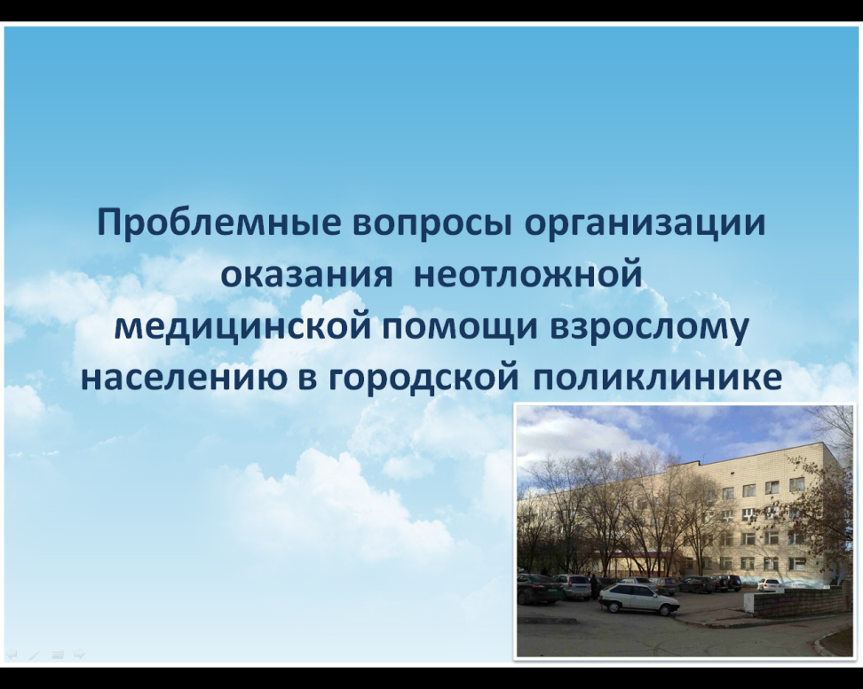
Неотложная медицинская помощь
Норматив по оказанию населению неотложной помощи по области выполнен в объеме 12 % от полугодового плана,
в т.ч. в городах – на 24 % (ГБУЗ СО «Самарская ГКП №15 – 91 %, ГБУЗ СО «Самарская ГП №1» - 62 %, ГБУЗ СО «Самарская ГП №9» - 46 %),
в сельских районах – на 5 % (ГБУЗ СО «Похвистневская ЦБГР» - 41 %, ГБУЗ СО «Нефтегорская ЦРБ» - 12 %).
Амбулаторно-поликлиническими учреждениями г.о. Тольятти план выполнен на 3 %, в т.ч. по поликлиникам: №1 – 5 %, №2 – 0 %, №3 – 2 %, №4 – 8 %.
Notes:
Норматив по оказанию населению неотложной помощи по области выполнен в объеме 12 % от полугодового плана, в т.ч. в городах – на 24 % (ГБУЗ СО «Самарская ГКП №15 – 91 %, ГБУЗ СО «Самарская ГП №1» - 62 %, ГБУЗ СО «Самарская ГП №9» - 46 %), в сельских районах – на 5 % (ГБУЗ СО «Похвистневская ЦБГР» - 41 %, ГБУЗ СО «Нефтегорская ЦРБ» - 12 %). Амбулаторно-поликлиническими учреждениями г.о. Тольятти план выполнен на 3 %, в т.ч. по поликлиникам: №1 – 5 %, №2 – 0 %, №3 – 2 %, №4 – 8 %. Проблемные вопросы организации оказания неотложной медицинской помощи в городской поликлинике осветит в своем выступлении заместитель главного врача ГБУЗ СО «ТГП №4» Марина Евгеньевна Рогожева. В целом нам совместно с Фондом необходимо проработать эти вопросы, чтобы с 2014 года вывести этот вид помощи из подушевого норматива.

Slide 13
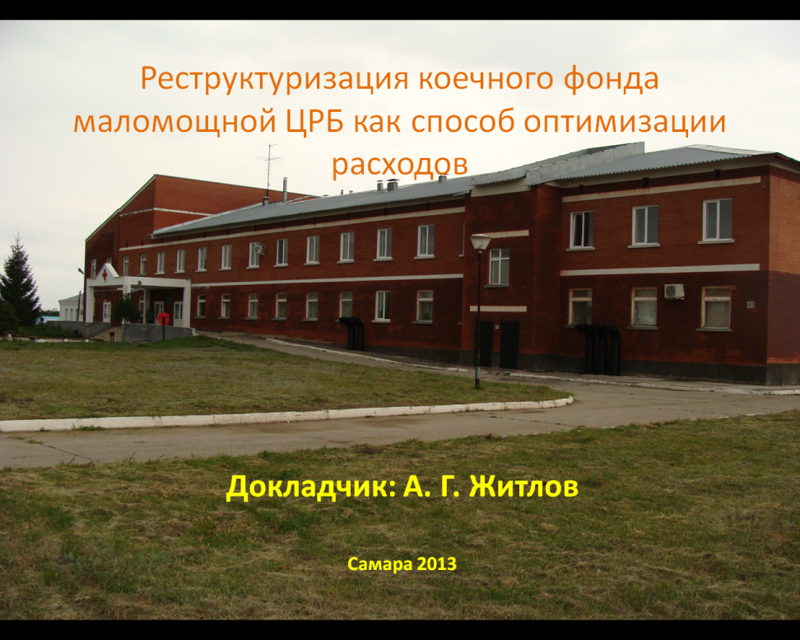
Проблемы ЦРБ с малым количеством населения
Алексеевская ЦРБ:
АПП – 107 % (105 %)
СЗП – 109 % (121 %)
СП – 107 % (107 %), в т.ч. внешние услуги – 69,7 % (2012 – 62,5)
СМП – 165 % (141 %)
Notes:
Наибольшие проблемы в оказании сбалансированной по видам и условиям оказания медицинской помощи отмечаются в ЦРБ, обслуживающих малое количество населения: перевыполнение объемов стационарной помощи за счет внешних и необоснованных внутренних госпитализаций, невыполнение нормативов по АПП и стационарно-замещающим видам помощи. Я взял для примера первую по алфавиту ЦРБ. Для того, чтобы «выжить» и обеспечить заработную плату сотрудникам, все плановые объемы в первом полугодии были перевыполнены. При этом две трети стационарных услуг – внешние. Как выход – оптимизация коечного фонда в системе ММЦ на функциональной основе, о чем будет сказано в выступлении главного врача ГБУЗ СО «Елховская ЦРБ» Андрея Геннадьевича Житлова.

Slide 14

Проблемы ЦРБ с малым количеством населения
Notes:
Другой путь решения «проблемных» больниц – объединение в ММЦ как в одно юридическое лицо. Наиболее проработан этот вопрос в настоящее время главными врачами Нефтегорской ЦРБ и ЦГБ г.о. Отрадный. Модель на примере создания Нефтегорского ММЦ будет представлена Вашему вниманию в докладе Дмитрия Николаевича Лисицы.

Slide 15

Работа приемно-диагностических отделений
На 01.07.2013 по данным статистики в области открыто 32 диагностические койки (Большеглушицкая и Хворостянская ЦРБ – по 2, Большечерниговская ЦРБ и Клявлинская ЦРБ – по 1, Похвистневская ЦБГР – 10, Сергиевская ЦРБ – 4, Сызранская ГБ №2 и Самарская ГБ №10 – по 2, Жигулевская ЦГБ и Тольяттинская ГДБ №1 – по 4). На этих койках пролечено 381 больной, из них 5 переведены в стационар (все – Клявлинская ЦРБ). По данным ТФОМС Самарской области (по оплаченным за 6 мес. счетам) на диагностических койках пролечено 423 пациента на сумму 435,6 тыс. рублей (наибольший объем – ГБУЗ СО «Похвистневская ЦБГР – 168 человек). При отсутствии развернутых коек выставлены счета Челновершинской ЦРБ (33), Новокуйбышевской (47) и Отрадненской (73) ЦГБ. Во многих других стационарах оказывается и оплачивается медицинская помощь по позиции «оказание амбулаторной помощи в приемном отделении стационара (без госпитализации)». Всего по области оказано 85694 услуги на общую сумму 65,4 млн. руб. Наибольшее число оказанных услуг – ГБУЗ СО «СОКБ им. М.И. Калинина» - 21219 (из них 15319 – 72,2% - детям) и ГБУЗ СО «Тольяттинская ГКБ №5» - 17855 (из них 4644 – 26 % - детям).
Notes:
На 01.07.2013 по данным статистики в области открыто 32 диагностические койки (Большеглушицкая и Хворостянская ЦРБ – по 2, Большечерниговская ЦРБ и Клявлинская ЦРБ – по 1, Похвистневская ЦБГР – 10, Сергиевская ЦРБ – 4, Сызранская ГБ №2 и Самарская ГБ №10 – по 2, Жигулевская ЦГБ и Тольяттинская ГДБ №1 – по 4). На этих койках пролечен 381 больной, из них 5 переведены в стационар (все – Клявлинская ЦРБ). По данным ТФОМС Самарской области (по оплаченным за 6 мес. счетам) на диагностических койках пролечено 423 пациента на сумму 435,6 тыс. рублей (наибольший объем – ГБУЗ СО «Похвистневская ЦБГР – 168 человек). При отсутствии развернутых коек выставлены счета Челновершинской ЦРБ (33), Новокуйбышевской (47) и Отрадненской (73) ЦГБ. Во многих других стационарах оказывается и оплачивается медицинская помощь по позиции «оказание амбулаторной помощи в приемном отделении стационара (без госпитализации)». Всего по области оказано 85694 услуги на общую сумму 65,4 млн. руб. Наибольшее число оказанных услуг – ГБУЗ СО «СОКБ им. М.И. Калинина» - 21219 (из них 15319 – 72,2% - детям) и ГБУЗ СО «Тольяттинская ГКБ №5» - 17855 (из них 4644 – 26 % - детям). Об опыте организации работы «диагностической» койки пойдет речь в выступлении заместителя главного врача ГБУЗ СО «ТГКБ №5» Натальи Николаевны Хуторской.

Slide 16
Стимулирующие выплаты за раннее выявление онкозаболеваний
За 6 месяцев стимулирукющие выплаты по 1500 рублей получили 806 врачей. Наибольшее количество – в ТГКП №3 – 52, Самарская ГП №6 – 47, ТГП №2 – 43, СМСЧ №14 – 41, Безенчукская и Кинельская ЦРБ – по 19. Ни один врач не получил выплат в Борской, Красно-армейской, Нефтегорской, Привол-жской, Шигонской ЦРБ.
Notes:
С целью снижения смертности населения от управляемых причин смерти в области второй год работает система стимулирования медицинских работников за раннее выявление онкологических заболеваний. Однако не у всех руководителей это направление работы нашло должный отклик. За 6 месяцев стимулирукющие выплаты по 1500 рублей получили 806 врачей. Наибольшее количество – в ТГКП №3 – 52, Самарская ГП №6 – 47, ТГП №2 – 43, СМСЧ №14 – 41, Безенчукская и Кинельская ЦРБ – по 19. Ни один врач не получил выплату в Борской, Красноармейской, Нефтегорской, Приволжской, Шигонской ЦРБ. Более подробно о проблемах в реализации программы доложит главный врач ГБУЗ СО «СОКОД» Андрей Евгеньевич Орлов

Slide 17
В решение Коллегии
Министерству здравоохранения Самарской области:
  Активизировать работу Комиссии по формированию ТП ОМС с учетом требований федерального законодательства и в соответствии с нормативами, определенными Дорожной картой.
Срок - постоянно
  Проработать вопрос объединения ряда ЛПУ области в ММЦ на примере двух пилотных проектов (Нефтегорский и Отрадненский ММЦ). Срок – до 31.12.2013
2. Министерству здравоохранения Самарской области совместно с ТФОМС Самарской области:
2.1. Разработать предложения по оптимизации коечной сети в соответствии с нормативами и потребностью населения в стационарной медицинской помощи.
Срок – до 01.11.2013
2.2. Обеспечить поэтапное повышение заработной платы медицинских работников Самарской области в соответствии с Дорожной картой.
2.3. Проводить мониторинг выполнения объемных и финансовых нормативов с целью своевременного выявления и коррекции финансового неблагополучия ЛПУ, о результатах докладывать на оперативных совещаниях.
Срок – в течение 2013 года
3. Главным врачам ЛПУ:
3.1. При выполнении государственного задания по оказанию бесплатной медицинской помощи населению обеспечить доступность и качество медицинской помощи при условии оптимизации объемов затратных видов медицинской помощи, а также соблюдение условий тарифного соглашения.
3.2. Обеспечить внедрение современных организационных технологий: оказание неотложной помощи в амбулаторных условиях, создание приемно-диагностических отделений, развитие внебольничных видов помощи.
3.3. Совершенствовать систему оплаты труда с акцентом на объем и качество оказания медицинской помощи, включая доплаты врачам первичного звена за раннее выявление хронических неинфекционных заболеваний.
3.4. Продолжить работу по предотвращению нелегитимных платежей в системе здравоохранения и оптимизации объема и условий представления платных медицинских услуг.
4. Самарскому государственному медицинскому университету:
4.1. Разработать новую учебную программу для обучения сотрудников финансово-экономических служб медицинских организаций, работающих в системе ОМС.
Notes:
В соответствии с вышесказанным нами разработан план совместной работы Министерства, Фонда и СамГМУ, который выносится на обсуждение и принятие решения членами Коллегии.

Slide 18
БЛАГОДАРЮ за ВНИМАНИЕ!

